Slide 1
শুভেচ্ছা ও স্বাগতম

Slide 2
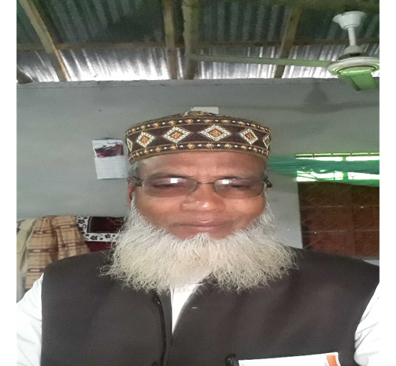
শিক্ষকপরিচিতি
মুহাঃ আব্দুল ওয়াহেদ জিহাদী
সহকারী সুপার। (আরবী)
পীরগাছা বালিকা দাখিল মাদ্রাসা
পোষ্টঃ-পীরগাছা
উপজেলাঃপীরগাছা জেলাঃ- রংপুর।
মোবাইল নম্বরঃ-০১৭৯৪৮৬৩১৮৬
জি-মেইলঃ-abdulwahedaz361@gmail.com

Slide 3
পাঠ পরিচিতি
আল আকায়েদ ওয়াল ফিকহ
দাখিল ৬ষ্ঠ শ্রেণী
ভাগঃ-দ্বিতীয় / অধ্যায়ঃ-চতুর্থ / পাঠঃ-১ম--৫ম
পৃষ্ঠা নম্বরঃ-৭৪ থেকে ৮৬

Slide 4
নিচের ছবি গুলো ভাল কের দেখ ৷

Slide 5
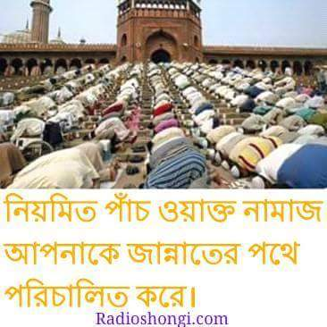

Slide 6
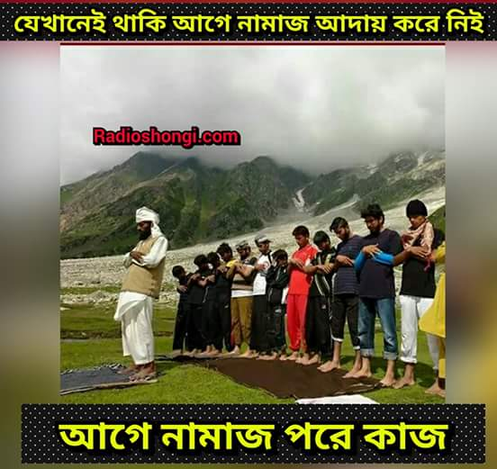

Slide 7
আজকের পাঠ
সালাত /নামাজ

Slide 8
শিখনফল
১। সালাতের অর্থ বলতে পারবে।
২। সালাতের নিষিদ্ধ সময় বলতে পারবে।
৩। সালাতের মাকরুহ সময় বর্ণনা করতে পারবে।
৪। সালাতের আহকাম ও আরকান সমুহের বর্ণনা করতে ও বলতে পারবে ।

Slide 9
সালাত এর আহকাম
পাঠ সংশ্লিষ্ট আলোচনা
সালাত আরবি শব্দ। এর আভিধানিক অর্থ দোয়া,রহমত,ইস্তিগফার ও তসবিহ ইত্যাদি ।
ইসলামের পাঁচ স্তম্ভের দ্বিতীয় স্তম্ভ সালাত।

Slide 10
সালাতের নিষিদ্ধ সময়
তিন সময় সালাত আদায় করা নিষিদ্ধ।
১।সূর্যোদয়ের সময়।
২।ঠিক দুপুরের সময় এবং
৩।সূর্যাস্তের সময়।

Slide 11
সালাতের মাকরুহ সময়
১।সূর্যের রং পরিবর্তন হয়ে গেলে আসরের সালাত আদায় করা।
২।মাগরিব সালাতের ওয়াক্ত শুরু হলে গরিমসি করে সালাত আদায়ে দেরি করা।
৩।ইশার মাকরুহ সময় হলো মধ্য রাতের পর হতে সুবহে সাদিক পর্যন্ত।
৪।দীনি গুরুত্বপুর্ণ কাজে ব্যস্ত থাকার কারনে যদি সালাতের মাকরুহ ওয়াক্ত এসে যায় তবে তা মাকরুহ হিসেবে গন্য হবে না।

Slide 12
সালাতের আহকাম সমুহ
নামাজের পূর্বের ফরজ ৭ টি
১।শরীর পাক করা ।
২।কাপড় পাক করা ।
৩।যায়গা পাক হওয়া ।
৪।সতর ঢাকা ।
৫।কেবলা মুখি হওয়া ।
৬।নিয়ত করা ।
৭।সময় মত নামাজ আদায় করা ।

Slide 13
সালাতের আরকান সমুহ
নামাজের ভিতরের ফরজ ৬টি
১।তকবিরে তাহরিমা বল।
২।কেয়াম করা ।
৩।কেরাত পড় ।
৪।রুকু করা ।
৫।সেজদা করা ।
৬।শেষ বৈঠক ।

Slide 14
একক কাজ
তিন রাকাত বিশিষ্ট সালাত আদায়ের নিয়ম বর্ণনা কর।

Slide 15
জোড়ায় কাজ
চার রাকাত বিশিষ্ট সালাত আদায়ের নিয়ম বর্ণনা কর।

Slide 16
দলগত কাজ
সালাতের আহকাম ও আরকান গুলি বর্ণনা কর ৷

Slide 17
১।সালাতে যে সব কাজ মাকরুহ তা লিখ?
২।সালাত আদায় না করার পরিণাম কি হবে?
বাড়ীর কাজ

Slide 18
ধন্যবাদ
সবাই কে ধন্যবাদ

